Slide 1

Przydomowe oczyszczalnie ścieków
UNIWERSYTET ROLNICZY
im. Hugona Kołłątaja w Krakowie
Wydział Inżynierii Środowiska i Geodezji
Katedra Inżynierii Sanitarnej i Gospodarki Wodnej
Dr hab. inż. Krzysztof Chmielowski
Bystre, 15 czerwiec 2018 r.

Slide 2
Zagrożenia związane POŚ

Slide 3
Zagrożenia związane z POŚ
NA ETAPIE PROJEKTOWANIA
Jednokomorowe osadniki gnilne przyczyniają się występowania wysokich stężeń wskaźników zanieczyszczenia ścieków (BZT₅, ChZT_{Cr}, zawiesina ogólna) na odpływie z osadnika. Powoduje to znaczne obciążenie drugiego stopnia oczyszczania ścieków i niejednokrotnie powoduje niepoprawną pracę oczyszczalni.
Stosowanie drenażu rozsączającego lub studni chłonnej jako II stopnia oczyszczania ścieków prowadzi do skażenia gruntu.
Projektowanie nieodpowiednich typów POŚ do warunków terenowych i gruntowo-wodnych.
Brak rzetelnych badań gruntowo-wodnych terenu, na którym ma być projektowana POŚ.

Slide 4
Zagrożenia związane z POŚ
NA ETAPIE BUDOWY
Nierzetelne wykonywanie podsypek może prowadzić do uszkodzenia zbiorników z tworzyw sztucznych
Stosowanie tanich i niskich jakościowo zamienników

Slide 5
Zagrożenia związane z POŚ
NA ETAPIE EKSPLOATACJI
Nie opróżnianie osadników gnilnych przyczynia się do nadmiernego obciążenia ładunkiem zanieczyszczeń II stopnia oczyszczania
Niepoprawne opróżnianie osadnika może powodować jego pęknięcie (np. przy osadnikach z tworzyw sztucznych należy sukcesywnie uzupełniać wypompowany osad wodą w celu uniknięcia wyniesienia osadnika na powierzchnię, bądź jego pęknięcia)
Wysokie obciążenie ładunkiem zanieczyszczeń II stopnia POŚ
Nie stosowanie biopreparatów
Brak systemu zarządzania POŚ
Barak rozwiązań w zakresie analizy ryzyka związanego z eksploatacją POŚ

Slide 6
Szanse związane POŚ

Slide 7
Szanse związane z POŚ
NA ETAPIE PROJEKTOWANIA
Duży wybór różnych rozwiązań w zakresie POŚ
Szeroki zakres literatury związanej z POŚ
Duży wybór firm produkujących POŚ
Duży wybór projektantów POŚ

Slide 8
Szanse związane z POŚ
NA ETAPIE BUDOWY
Wysokosprawny sprzęt budowlany (szybkość wykonania, dokładność wykonania zwłaszcza zagęszczanie gruntu pod POŚ)
Dostęp do szerokiej gamy materiałów
Dostęp do wysokowydajnych urządzeń typu pompy, dmuchawy itp.
Wykwalifikowany personel techniczny

Slide 9
Szanse związane z POŚ
NA ETAPIE EKSPLOATACJI
OPRACOWANIE SYSTEMU ZARZĄDZANIA POŚ
Ewidencja POŚ i dołów bezodpływowych,
Zarządzanie POŚ w zakresie ich poprawnego działania
Określenie ryzyka związanego z eksploatacją POŚ
Monitoring POŚ,
Współpraca Gmin z ośrodkami badawczymi,

Slide 10
Przepisy prawne związane z POŚ

Slide 11
W Polsce w ostatnich latach prowadzi się intensywne działania w zakresie poprawy jakości gospodarki wodno-ściekowej. W tym zakresie obowiązuje szereg dokumentów prawnych wzajemnie ze sobą powiązanych. Dotyczy to również przydomowych oczyszczalni ścieków.
Hierarchie dokumentów prawnych w Polsce można przedstawić następująco. Nadrzędnym jest Konstytucja, następnie są Dyrektywy Unii Europejskiej, Ustawy RP, Rozporządzenia resortowe RP oraz Uchwały Terenowych Jednostek Samorządowych.

Slide 12
Dyrektywy Unii Europejskiej
(np. wodna, ściekowa, azotanowa)
Ustawa Prawo Wodne
Rozporządzenie Ministra Środowiska z 18 listopada 2014 r. w sprawie warunków, jakie należy spełnić przy wprowadzaniu ścieków do wód.
Rozporządzenie Ministra Środowiska z 22 lipca 2014 r. w sprawie sposobu wyznaczania obszaru i granic aglomeracji
Ustawa Prawo Budowlane
Rozporządzenie Ministra Infrastruktury z 12 kwietnia 2002 r. w sprawie warunków technicznych, jakim powinny odpowiadać budynki i ich usytuowanie
Ustawa Prawo Ochrony Środowiska
Rozporządzenie Ministra Środowiska z 2 lipca 2010 r. w sprawie rodzajów instalacji, których eksploatacja wymaga zgłoszenia

Slide 13
Podstawowym dokumentem regulującym zagadnienia związane z gospodarką ściekową jest Dyrektywa dotycząca oczyszczania ścieków komunalnych¹. W nawiązaniu do treści zawartych w wyżej przytoczonym dokumencie Polska przygotowując się do członkostwa w Unii Europejskiej opracowała Krajowy Program Oczyszczania Ścieków Komunalnych (KPOŚK), który z chwilą akcesji stał się głównym instrumentem wdrażania dyrektywy Rady 91/271/EWG.

Slide 14
Program ten był wielokrotnie aktualizowany a ostatnio został opracowany Master Plan.
W ramach tego programu zostały zestawione szczegółowo informacje dotyczące m.in.
nazwy aglomeracji,
liczby oczyszczalni w aglomeracji,
przepustowości oczyszczalni,
średnich wartości wskaźników zanieczyszczenia ścieków surowych i oczyszczonych (BZT₅, ChZT_{Cr}, zawiesina ogólna, azot ogólny, fosfor ogólny),
oraz wiele innych przydatnych danych.

Slide 15
Znalazły się tam również informacje dotyczące przydomowych oczyszczalni ścieków. W dokumencie tym przedstawiono liczbę POŚ w danej aglomeracji oraz informację czy w danej aglomeracji prowadzona jest ewidencja POŚ i zbiorników bezodpływowych gromadzących nieczystości ciekłe z gospodarstw domowych.

Slide 16
Odmienne nazewnictwo
Różne dokumenty prawne w Polsce przedstawiają przydomowe oczyszczalnie ścieków za pomocą nieco odmiennego nazewnictwa. Według Dyrektywy dotyczącej oczyszczania ścieków komunalnych (Dyrektywa ściekowa) mamy zapis „W przypadku gdy ustanowienie systemu zbierania nie jest uzasadnione, jako że nie przyniosłoby korzyści dla środowiska lub powodowałoby nadmierne koszty, należy zastosować pojedyncze systemy lub inne właściwe systemy zapewniające ten sam poziom ochrony środowiska.”
Natomiast według Ustawy Prawo wodne ² art. 42 ust. 4 mamy zapis „w miejscach, gdzie budowa systemów kanalizacji zbiorczej nie przyniosłaby korzyści dla środowiska lub powodowałaby nadmierne koszty, należy stosować systemy indywidualne lub inne rozwiązania zapewniające ten sam co systemy kanalizacji zbiorczej poziom ochrony środowiska”. A pojedynczy system oczyszczania ścieków (PSOŚ) to potocznie przydomowa oczyszczalnia ścieków w skrócie POŚ.

Slide 17
Z kolei w Rozporządzeniu w sprawie sposobu wyznaczania obszaru i granic aglomeracji³ w sprawie sposobu wyznaczania obszaru i granic aglomeracji należy zamieścić w części opisowej „informację o ilości ścieków powstających na terenie aglomeracji nieobjętych systemem kanalizacji zbiorczej, gdzie zastosowano systemy indywidualne albo planuje się zastosowanie systemów indywidualnych lub innych rozwiązań zapewniających ten sam co systemy kanalizacji zbiorczej poziom ochrony środowiska”.

Slide 18
Według Rozporządzenia w sprawie rodzajów instalacji, których eksploatacja wymaga zgłoszenia⁴ zgłoszenia z uwagi na wprowadzanie do wód lub do ziemi wymagają oczyszczalnie ścieków o przepustowości do 5 m^{3.}d⁻¹ wykorzystywane na potrzeby własnego gospodarstwa domowego lub rolnego w ramach zwykłego korzystania z wód.
Termin przydomowa oczyszczalnia ścieków występuje w ustawie Prawo budowlane, gdzie w artykule 29 ust. 1 pkt. 3 jest informacja, że pozwolenia na budowę nie wymaga budowa przydomowych oczyszczalni ścieków
o wydajności do 7,50 m³ na dobę.

Slide 19
Według Rozporządzenia w sprawie warunków technicznych, jakim powinny odpowiadać budynki i ich usytuowanie w razie braku warunków przyłączenia sieci wodociągowej i kanalizacyjnej działka, może być wykorzystana pod zabudowę budynkami przeznaczonymi na pobyt ludzi, pod warunkiem zapewnienia możliwości korzystania z indywidualnego ujęcia wody, a także zastosowania zbiornika bezodpływowego lub przydomowej oczyszczalni ścieków, jeżeli ich ilość nie przekracza 5 m³ na dobę.

Slide 20
Natomiast norma zharmonizowana PN-EN 12566 w swojej nazwie ma odwołanie do małych oczyszczalni ścieków do 50 OLM (obliczeniowej liczby mieszkańców. Tak więc należy stwierdzić, że poprawnym terminem określającym przydomową oczyszczalnię ścieków będzie mały system oczyszczania ścieków.
Kluczowym jest słowo „małe”, które pozwala na ograniczenie zbioru oczyszczalni do obiektów oczyszczających ścieki od nie więcej jak 50 OLM (obliczeniowej liczy mieszkańców). Drugie kluczowe słowo to „system”, które ma informować, o tym że takie rozwiązanie oczyszczania ścieków składa się z kilku urządzeń współpracujących ze sobą i połączonych szeregowo tworzy swoisty system.
Stosując nazewnictwo „mały system oczyszczania ścieków” unikamy częstych błędów nazywania samego reaktora przydomową oczyszczalnią ścieków. Ta ostatnia uwaga powinna mieć zastosowanie przede wszystkim w przetargach realizowanych przez gminy przy tworzeniu specyfikacji istotnych warunków zamówienia.

Slide 21
Przyłącze kanalizacyjne
Studnia kontrolna
Osadnik gnilny
(Iº oczyszczania)
Reaktor
(IIº oczyszczania)
Odbiornik ścieków
Studnia kontrolno- pomiarowa
Schemat ideowy pojedynczego systemu oczyszczania ścieków (przydomowa oczyszczalnia ścieków)

Slide 22
Wśród obowiązujących w Polsce – w zakresie poprawy jakości gospodarki wodno-ściekowej – bardzo ważnych dokumentów prawnych odnoszących się do przydomowych oczyszczalni ścieków znajduje się norma PN-EN 12566.
Norma zharmonizowana 12566 została podzielona na siedem zasadniczych części. Na rysunku 1 przedstawiono graficzne podział normy EN 12566 dotyczącej małych oczyszczalni ścieków do 50 OLM (obliczeniowej liczby mieszkańców).

Slide 23
PN-EN 12566-1:2004/A1
dotycząca prefabrykowanych osadników gnilnych
CEN/TR 12566-2
dotycząca systemów infiltracji do gruntu
PN-EN 12566-3+A1
dotycząca kontenerowych i/lub montowanych na miejscu przydomowych oczyszczalni ścieków
PB-EN 12566-4
dotycząca osadników gnilnych montowanych na miejscu z zestawów prefabrykowanych
CEN/TR 12566-5
dotycząca systemów filtracyjnych z zastosowaniem trzciny, po wstępnej obróbce ścieków
PN-EN 12566-6
dotycząca prefabrykowanych urządzeń do oczyszczania odpływu z osadników gnilnych
PN-EN 12566-7
dotycząca prefabrykowanych urządzeń do oczyszczania trzeciego stopnia
Zestaw norm PN-EN 12566 dotyczących małych oczyszczalni ścieków do 50 OLM. Kolorem zielonym zaznaczono normy obligatoryjne, kolorem żółtym oznaczono raporty techniczne a kolorem niebieskim normy, które są nieobowiązkowe

Slide 24
Szczegółowy podział
W normie PN-EN 12566-1:2004/A1 – w części pierwszej zawarto:
prefabrykowane osadniki gnilne przedstawiono badania wytrzymałościowe,
przepustowość hydrauliczną, wodoszczelność oraz trwałość zbiorników, które tworzą osadnik gnilny.
Zbiorniki te mogą być wykonywane z betonu (żelbetu), polietylenu, z tworzywa sztucznego wzmacnianego włóknem szklanym oraz stali. Autorzy przedstawili wytyczne dotyczące sprawdzenia zgodności wymiarów zbiorników.
W normie nie zostały uwzględnione konstrukcje zbiorników z materiałów kompozytowych. Ważnym aspektem są badania wytrzymałościowe zbiorników ponieważ zdarzały się wcześniej na rynku produkty (osadniki gnilne), które po zasypaniu w wykopie ulegały zgnieceniu.

Slide 25
Dwa raporty techniczne
W skład kompletu dokumentów normalizacyjnych dotyczących przydomowych oczyszczalni ścieków do 50 OLM wchodzą dwa dokumenty opublikowane w formie
Raportów Technicznych:
CEN/TR 12566-2:2005
CEN/TR 12566-5:2008
Raporty te stanowią wytyczne projektowania i wykonywania różnych systemów filtracyjnych w gruncie oraz ich elementów. Dotyczy to urządzeń po wstępnym oczyszczeniu ścieków w osadnikach gnilnych.

Slide 26
W raporcie technicznym CEN/TR 12566-2 są szczegółowo omówione zasady projektowania i wykonywania systemów rozdrenowania ścieków wstępnie oczyszczonych po osadnikach gnilnych.
Systemy infiltracyjne mogą być stosowane tylko przy rozprowadzaniu ścieków bytowych.
W raporcie przedstawiono wymagania odnośnie lokalizacji drenażu rozsączającego ścieki:
należy zachować minimalną odległość 4 m od którejkolwiek część systemu drenarskiego w stosunku do części mieszkalnej,
a na terenie systemu infiltracyjnego nie mogą znajdować się rurociągi zasilające w wodę,
ponadto należy zachować odległość co najmniej 3 m od drzewa oraz innych roślin, które charakteryzują się poziomy system korzeniowy (odległość należy liczyć od granicy systemu drenażowego) i na drenażach rozsączających nie można lokalizować dróg i ciągów pieszych.

Slide 27
Raport Techniczny określa jakie rośliny mogą być sadzone na terenie infiltracji (zostały one wymienione w tabelach A.1, A.2 i A.3 Raportu). Rośliny te informują o aktualnym odpowiednim lub nieodpowiednim zasilaniu systemu rozsączającego ściekami. Zostało przedstawione działanie infiltracji dla różnych warunkach terenowych (spadki, zmiany kierunku, przewyższenia). Przedstawiono (w aneksie B) metody dotyczące badań oraz wyboru rodzaju gruntu pod budowę systemu rozsączania.
Drugim Raportem Technicznym jest CEN/TR 12566-5. Raport ten stanowi swoiste rozwinięcie raportu CEN/TR 12566-2 poprzez wprowadzenie jako dodatkowego elementu filtracyjnego trzciny lub innych makrofitów. W raporcie zawarte zostały dane o projektowaniu, wykonywaniu oraz eksploatacji tego typu oczyszczalni, w tym doczyszczaniu wstępnie oczyszczonych ścieków.

Slide 28
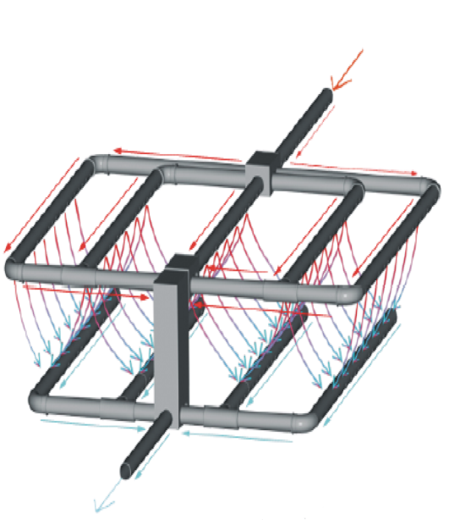
Układ przewodów rozsączających i zbierających według normy PN-EN 12566-5

Slide 29
Biorąc powyższe pod uwagę należy mieć świadomość, że Raporty Techniczne CEN
nie są normą, a co za tym idzie nie mogą być podstawą oceny zgodności wyrobów w nich opisanych.
Sprawa ta dotyczy potencjalnych inwestorów jakimi są gminy przygotowujące specyfikacje istotnych warunków zamówienia do przetargów na projektowanie i budowę małych systemów oczyszczania ścieków.

Slide 30
Parametry określone w PN-EN 12566-3+A1
Trzecią część stanowi norma PN-EN 12566-3+A1 o nazwie „kontenerowe lub montowane na miejscu przydomowe oczyszczalnie ścieków”. W normie tej powtórzono metody badań wytrzymałościowych zbiorników według zapisów z normy pierwszej. Szczegółowo natomiast zostały omówione właściwości materiałów stosowanych do wykonywania zbiorników, w zależności od technologii ich wykonywania. W normie przedstawiono wymagania oraz metody badań dotyczące skuteczności oczyszczania.

Slide 31
Obligatoryjne
Nieobligatoryjne
BZT₅ lub BZT₇,
ChZT,
zawiesina ogólna,
temperatura,
całkowite zużycie energi,
dobowa przepustowość hydrauliczna.
- odczyn pH,
- przewodność,
- azot Kiejdahla,
- azot amonowy NH₄ ,
- fosfor ogólny.
Parametry obowiązkowe i dobrowolne brane pod uwagę przy ocenie działania oczyszczalni wg normy PNEN 12566-3+A1

Slide 32
Według zapisów normy próbki ścieków do analizy fizyko-chemicznych powinny być pobierane na dopływie i odpływie do oczyszczalni a całkowity okres badań wynosi 38 tygodni. Do okresu trwania badań nie uwzględnia się okresu wpracowania oczyszczalni.
Norma zakłada, że ścieki surowe dopływające do oczyszczalni mają się charakteryzować następującymi zakresami wartości:
BZT₅ lub BZT₇ w przedziale od 150 do 500 mgO₂.dm⁻³
ChZT w przedziale od 300 do 1000 mgO₂.dm⁻³
zawiesina ogólna w przedziale od 200 do 700 mg.dm⁻³
azot Kjeldahla w przedziale od 25 do 100 mgN_{kj}.dm⁻³
azot amonowy w przedziale od 22 do 80 mgNH₄.dm⁻³
fosfor ogólny w przedziale od 5 do 20 mgP_{og}.dm⁻³.

Slide 33
W związku z tymi zapisami pojawia się problem dla warunków polskich, a mianowicie wartości ścieków po osadniku gnilnym często są bardzo wysokie i przykładowo BZT₅ może osiągać średnią wartość na poziomie 900 mgO₂.dm⁻³.
Zatem badanie w warunkach i założeniach laboratoryjnych może okazać się nie adekwatne do rzeczywistych warunków w terenie. Bardzo wysokie wartości wskaźników zanieczyszczenia ścieków wynikają z coraz bardziej oszczędnego zużycia wody. Kolejnym czynnikiem wpływającym na wysokie wartości jest fakt, że osadniki gnilne mają coraz mniejsze wymiary, co pogarsza jakość ścieków z nich odpływających.
Wniosek z powyższych informacji jest taki, że potrzebna są badania w aspekcie, jakości ścieków dopływających do drugiego stopnia oczyszczania (reaktor) a następnie opracowaniu wytycznych do projektowania reaktorów dla warunków polskich.

Slide 34
Czwarta część normy PN-EN 12566-4 dotyczy osadników gnilnych montowanych na miejscu z zestawów prefabrykowanych.
W normie nawiązano do normy PN-EN 12566-1:2004/A1 zarówno w zakresie słownictwa jak i pozostałych wymagań oraz metod badań. Określono rozmiary przewodów, obciążenia hydraulicznego, wodoszczelność oraz przedstawiono informację dotyczące znakowania i oceny zgodności.

Slide 35
W szóstej część normy PN-EN 12566-6 dotyczącej prefabrykowanych urządzeń do oczyszczania odpływu z osadników gnilnych.
Określono wymagania, metody badania, znakowanie i ocenę zgodności dla kontenerowych lub montowanych na miejscu budowy urządzeń wykonanych z elementów prefabrykowanych, stosowanych jako drugi stopień oczyszczania odpływu z osadników gnilnych zgodnych z EN 12566-1 lub EN 12566-4.
W normie zastrzeżono, że wyroby te powinny być wodoszczelne. Dopuszczono by w niektórych systemach były instalowane z infiltracją odpływu do gruntu (urządzenia otwarte). W normie przedstawiono urządzenia ze zbiornikami wykonanymi z betonu, stali, PVC-U, polietylenu, poliestru wzmacnianego włóknem szklanym oraz polipropylenu.

Slide 36
Ostatnia siódma część normy PN-EN 12566-7:2013
dotycząca prefabrykowanych urządzeń do oczyszczania trzeciego stopnia stanowi praktycznie powtórzenie normy PN-EN 12566-3+A1. Przedstawiono wymagania, metody badania, znakowanie i ocenę zgodności dla kontenerowych lub montowanych na miejscu budowy urządzeń do oczyszczania trzeciego stopnia.
Wyroby przedstawione w normie są przeznaczone do stosowania jako wodoszczelne, bez infiltracji do gruntu lub w wybranych przypadkach, do instalowania z bezpośrednią infiltracją do gruntu ścieków po trzecim stopniu oczyszczania.

Slide 37
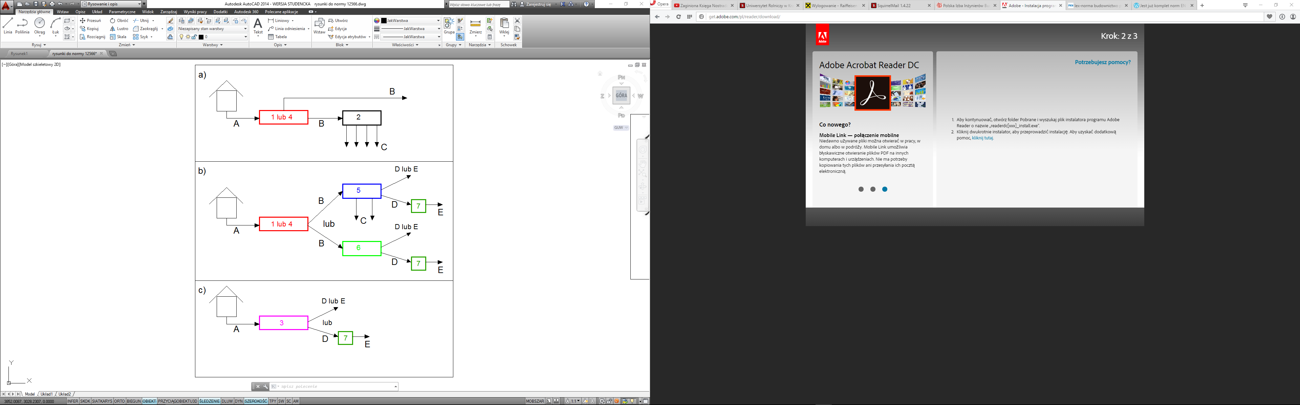
1 - prefabrykowany osadnik gnilny,
2 - system infiltracji w gruncie,
3 - kontenerowa i/lub montowana na miejscu przydomowa oczyszczalnia,
4 - osadnik gnilny wykonany na miejscu z zestawów prefabrykowanych,
5 - system filtrowania wstępnie oczyszczonego odpływu,
6 - prefabrykowane urządzenie do oczyszczania przeznaczone do odpływu z osadnika gnilnego,
7 - prefabrykowane urządzenie do oczyszczania ścieków trzeciego stopnia
A – ścieki surowe,
B – odpływ z osadnika gnilnego,
C – odpływ ścieków oczyszczonych po infiltracji,
D – ścieki oczyszczone,
E – trzeci stopień oczyszczania ścieków.
Systemy oczyszczana ścieków według normy PN-EN 12566 a) i b) dla układów z osadnikiem gnilnym c) kontenerowej lub montowanej namiesjcu przydomowej oczyszczalni ścieków.

Slide 38
Według wykazu Polskiego Komitetu Normalizacyjnego (stan na 11.01.2016 r.) dostępne są normy:
PN-EN 12566-1:2004 (wersja polska) oraz aneks tej normy PN-EN 12566-1:2004/A1:2006 ,
PN-EN 12566-3+A2:2013 – wersja angielska,
PN-EN 12566-4:2009 (wersja polska),
PN-EN 12566-6:2013-06 (wersja angielska),
PN-EN 12566-7:2013-09 (wersja angielska).

Slide 39
Znak CE
W przypadku dopłat unijnych do inwestycji gminnych dotyczących przydomowych oczyszczalni ścieków inwestor (gmina) powinien mieć świadomość obowiązywania normy PN-EN 12566, która warunkuje dopuszczenie do obrotu wyrobów budowlanych jakim są części składowe małych systemów oczyszczania ścieków np. reaktor.
Brak certyfikatu zgodności może nastręczać liczne problemy przy rozliczeniach finansowych ze środków unijnych.
W Polsce aktami prawnymi regulującymi dopuszczenie wyrobu budowlanego do obrotu są Prawo budowlane oraz Ustawa o wyrobach budowlanych wraz z dokumentami wykonawczymi.
Małe systemy oczyszczania ścieków zawierają w swoim składzie elementy, które są wyrobem budowlanym. W szczególności wyrobami budowlanymi są wyroby objęte mandatami Komisji Europejskiej na opracowanie norm zharmonizowanych wyrobów budowlanych.

Slide 40
W Dzienniku Urzędowym Rzeczypospolitej Polskiej Monitor Polski z 2004 r. (nr 32, poz. 571) jest wykaz takich mandatów.
Przydomowe oczyszczalnie ścieków zostały ujęte w mandacie M/118 w poz.18 gdzie m.in. widnieje zapis „wyroby do kanalizacji na zewnątrz budynków – zestawy i elementy: dla zakładów oczyszczania ścieków i urządzenia do oczyszczania ścieków w miejscu ich powstania (oczyszczalnie przydomowe)”.
Zgodnie z Rozporządzeniem w sprawie sposobów deklarowania zgodności wyrobów budowlanych oraz sposobu znakowania ich znakiem budowlanym grupy tych wyrobów wymagają co najmniej systemu oceny zgodności 3, czyli z udziałem jednostki notyfikowanej (znak CE) lub jednostki akredytowanej (znak budowlany).

Slide 41
Ponadto w ust.1 art. 5 ustawy o wyrobach budowlanych wyrób budowlany nadaje się do stosowania przy wykonywaniu robót budowlanych, jeżeli jest między innymi oznakowany CE, co oznacza, że dokonano oceny jego zgodności z normą zharmonizowaną (w przypadku małych systemów oczyszczania ścieków dotyczy to normy PN-EN 12566).
Należy podkreślić, że norma PN-EN 12566 powinna być uwzględniana w wymogach przetargów gminnych. Jest to jedyna norma, która jest dowodem na wykonanie testów oczyszczania ścieków.
Podsumowując stosowanie przepisów prawa to ważna kwestia, ale jak długo społeczeństwo nie będzie miało odpowiedniej świadomości ekologicznej tak długo będą istniały sytuacje nieprawidłowe zagrażające środowisku naturalnemu.

Slide 42
2. Stan i rozwój infrastruktury komunalnej w Polsce

Slide 43
Długość sieci kanalizacyjnej w Polsce w latach 1995-2014 (źródło: GUS 2015)

Slide 44
Odsetek ludności korzystającej z systemów kanalizacyjnych (Opracowanie własne na podstawie danych GUS)

Slide 45
Ilość ścieków nieoczyszczonych odprowadzanych systemami kanalizacyjnymi w Polsce (Opracowanie własne na podstawie danych GUS)

Slide 46
Liczba zbiorników bezodpływowych w Polsce w latach 2006-2014 (opracowanie własne na podstawie danych Infrastruktura komunalna 2015)

Slide 47
Liczba POŚ w Polsce w latach 2007 - 2013 [GUS 2015]

Slide 48
Struktura wiekowa POŚ w Polsce

Slide 49
3. Wybrane typy przydomowych oczyszczalni ścieków

Slide 50
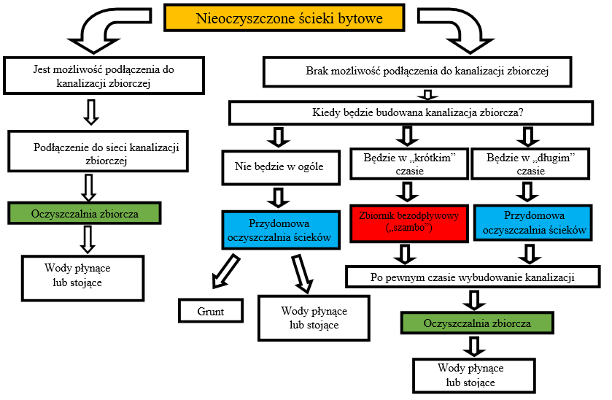
Schemat blokowy z wyszczególnieniem stopni oczyszczania ścieków w POŚ

Slide 51
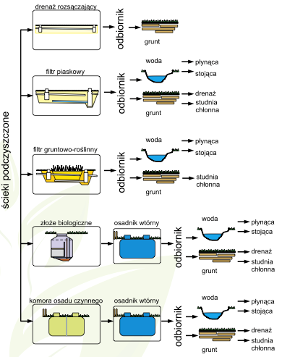

II etap oczyszczania (biologiczny)
I etap oczyszczania
Osadnik gnilny
Ścieki
wstępnie oczyszczone
Ścieki
surowe

Slide 52
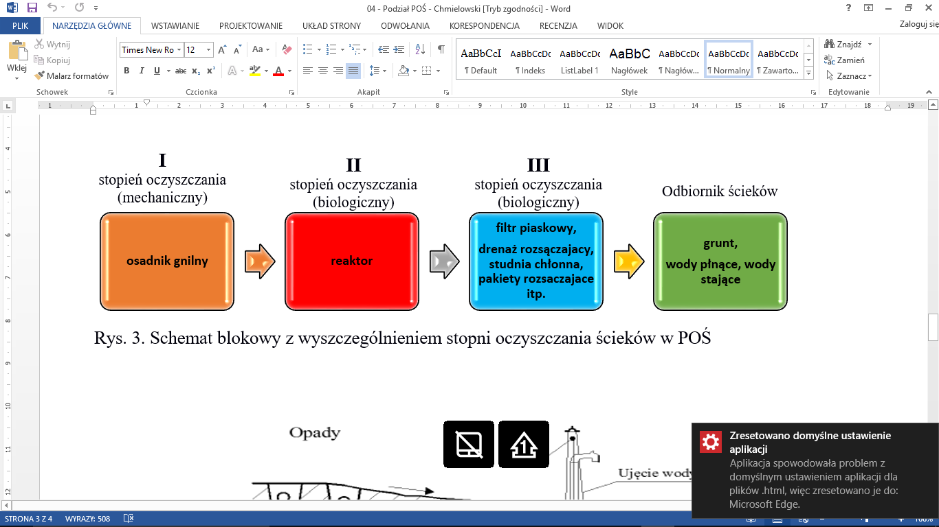
Schemat blokowy z wyszczególnieniem stopni oczyszczania ścieków w POŚ

Slide 53
Osad czynny
Klasyczny osad
nisko obciążony
SBR
Złoże biologiczne
tarczowe
Filtracyjne
filtry piaskowe
hydrofitowe
zraszane
kopiec filtracyjny
drenaż rozsączający
rowy Rennera
koryta rozsączające
BioRock
włókninowe
filtry torfowe
zanurzone
MBBR
SBBR
Podział drugiego stopnia oczyszczania w przydomowych oczyszczalniach ścieków ze względu na zastosowaną technologię

Slide 54
POŚ
Klasa „C”
Klasa „CN⁺”
Klasa „CP⁺”
Klasa „CH⁺”
Usuwanie związków węgla
Usuwanie związków węgla
i azotu
Usuwanie związków węgla
i fosforu
Usuwanie związków węgla
i higienizacja ścieków
Podział przydomowych oczyszczalni ścieków na klasy ze względu na rodzaj usuwanych zanieczyszczeń

Slide 55
Porównanie wybranych typów przydomowych oczyszczalni ścieków

Slide 56
Techniczno-terenowe
Ekologiczne i przyrodniczo-środowiskowe
Niezawodnościowe
Ekonomiczne
Prawne
Czynniki wpływające na wybór przydomowej oczyszczalni ścieków
Inne
Czynniki, od których zależy wybór POŚ

Slide 57
Klasyczny
osad czynny

Slide 58
Biologiczne oczyszczanie ścieków
Metody naturalne
Metody sztuczne
Metody pośrednie
Podział metod biologicznego oczyszczania ścieków

Slide 59
Materia organiczna + tlen
+ substancje pożywkowe + mikroorganizmy
Nowe mikroorganizmy + dwutlenek węgla + woda + energia do życia
Proces rozkładu związków organicznych według ogólnej reakcji

Slide 60
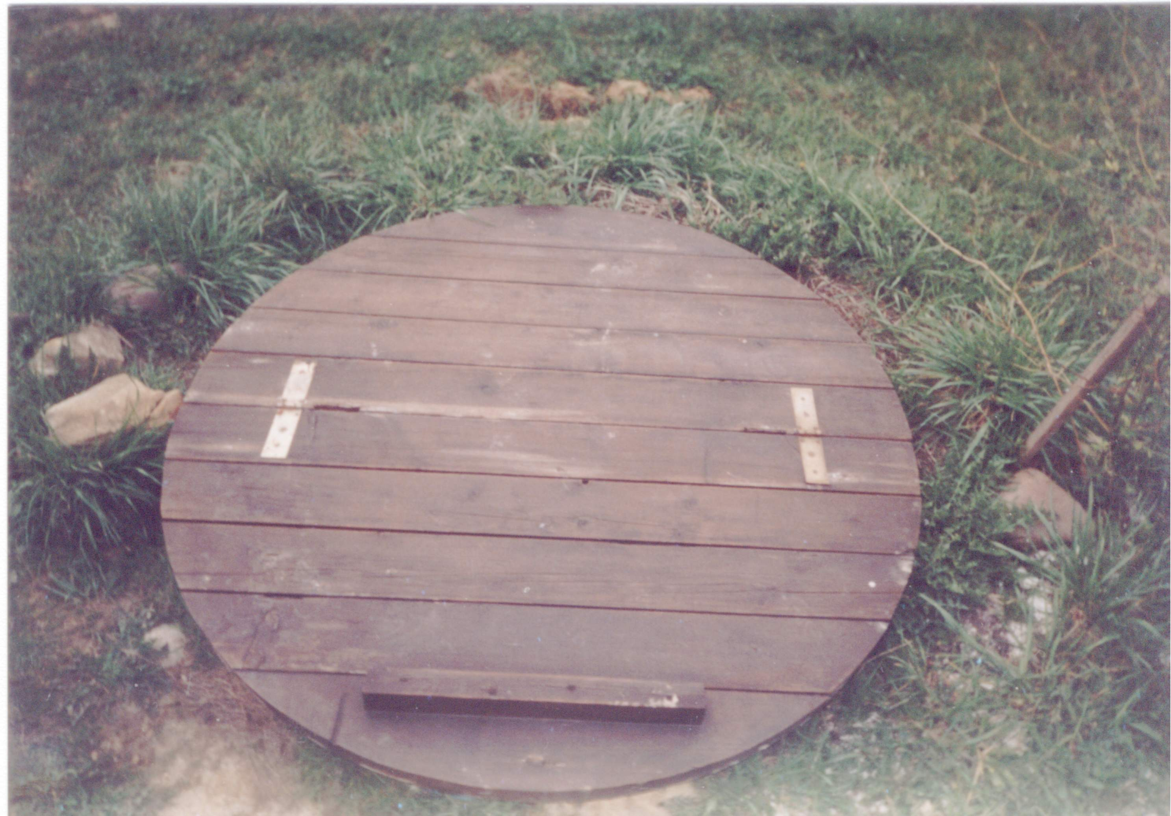
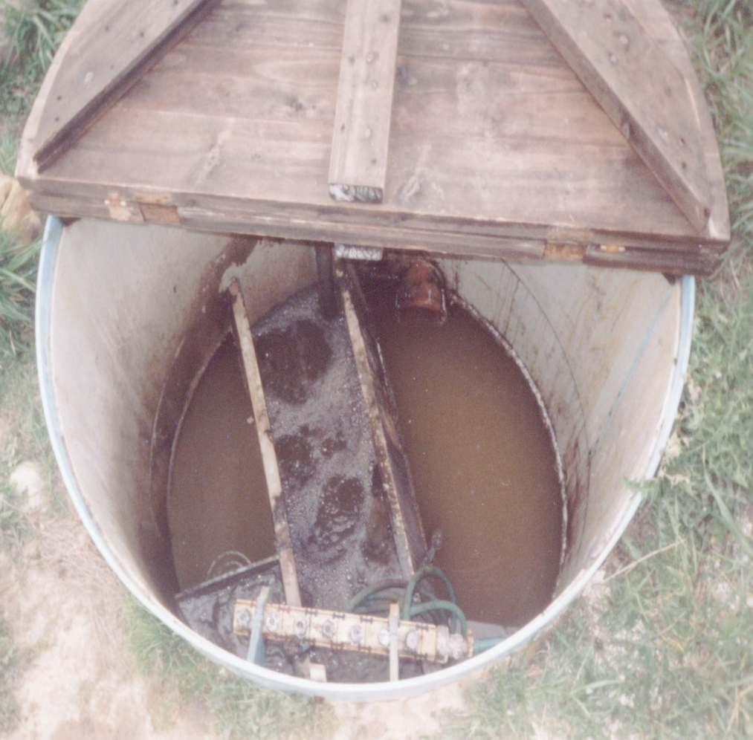
OSAD CZYNNY – BCT-S1
Oczyszczalnia BCT-S 1 w miejscowości Tworkowa

Slide 61
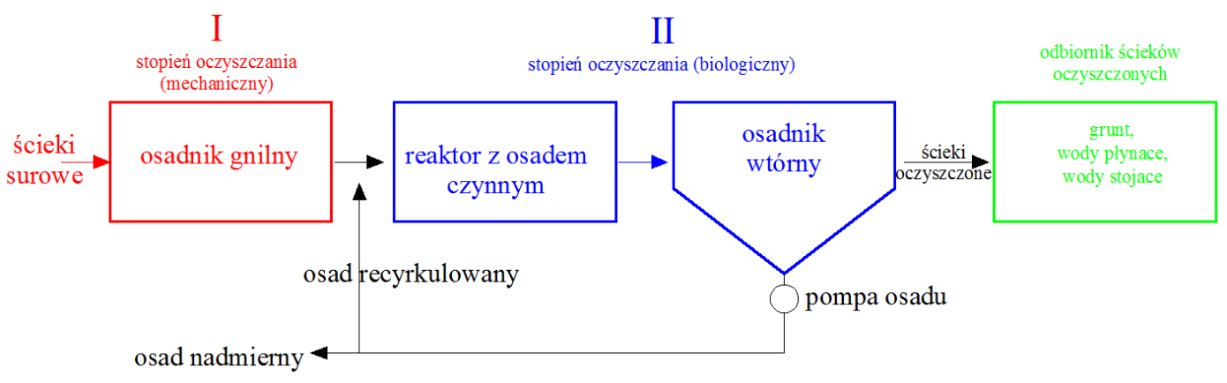
Podstawowy układ technologiczny przydomowej oczyszczalni ścieków z osadem czynnym do usuwania związków węgla organicznego

Slide 62
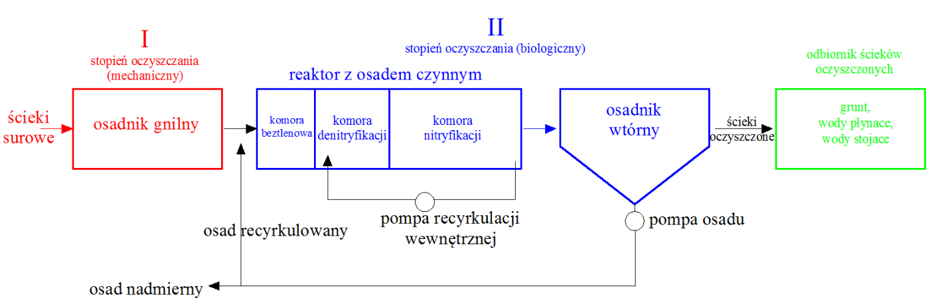
Schemat blokowy układu przepływowego przydomowej oczyszczalni ścieków z osadem czynnym do zintegrowanego usuwania związków węgla organicznego oraz związków biogennych (azotu i fosforu)

Slide 63
SBR

Slide 64
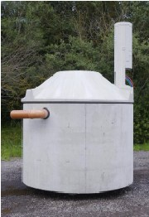
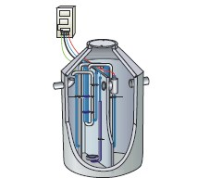
SBR
Oczyszczalnia przydomowa typu SBR

Slide 65
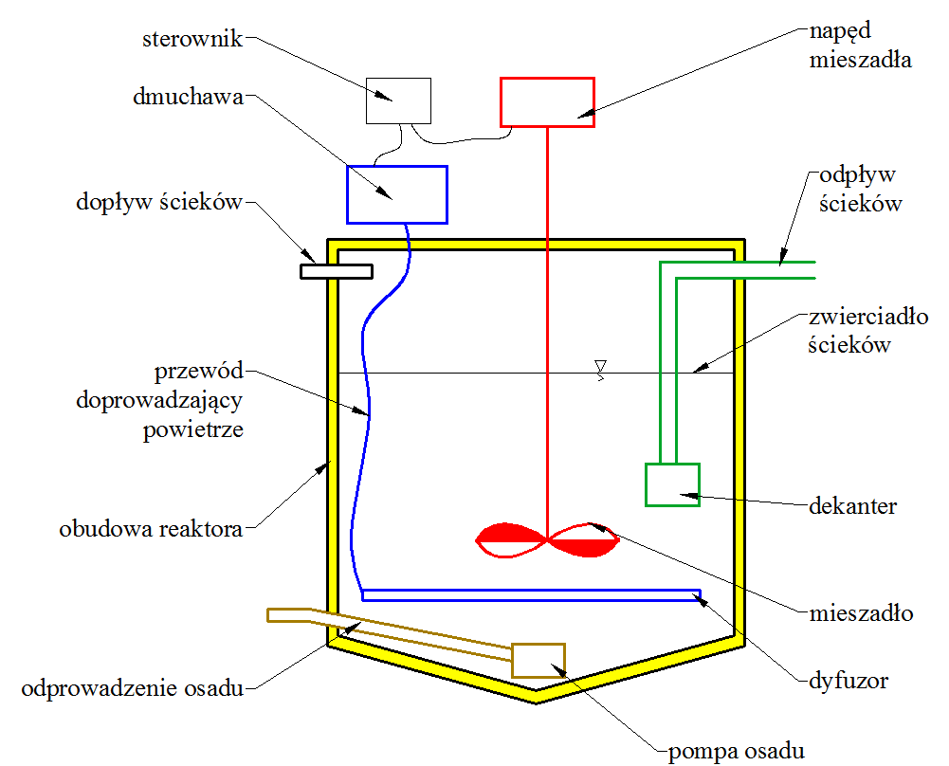
Uproszczony schemat budowy reaktora typu SBR

Slide 66
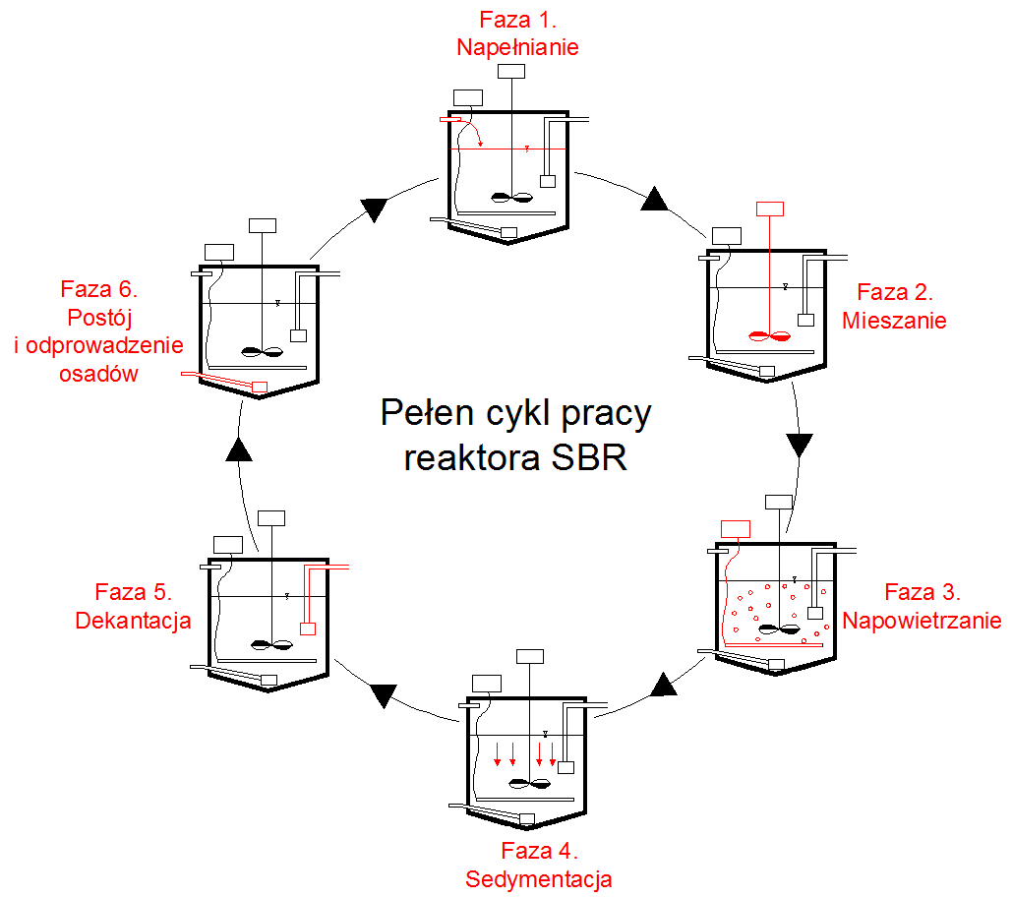
Fazy pracy reaktora typu SBR

Slide 67
Złoża biologiczne

Slide 68
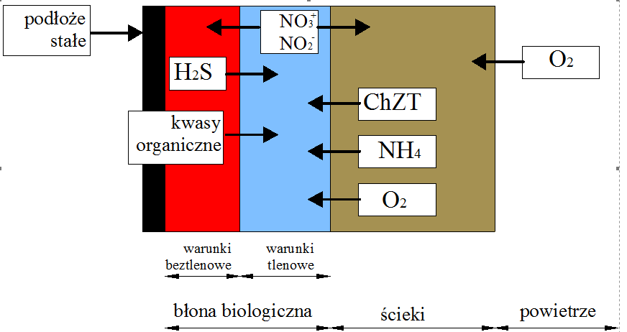
Schemat dyfuzji substratu, tlenu i produktów w błonie biologicznej

Slide 69
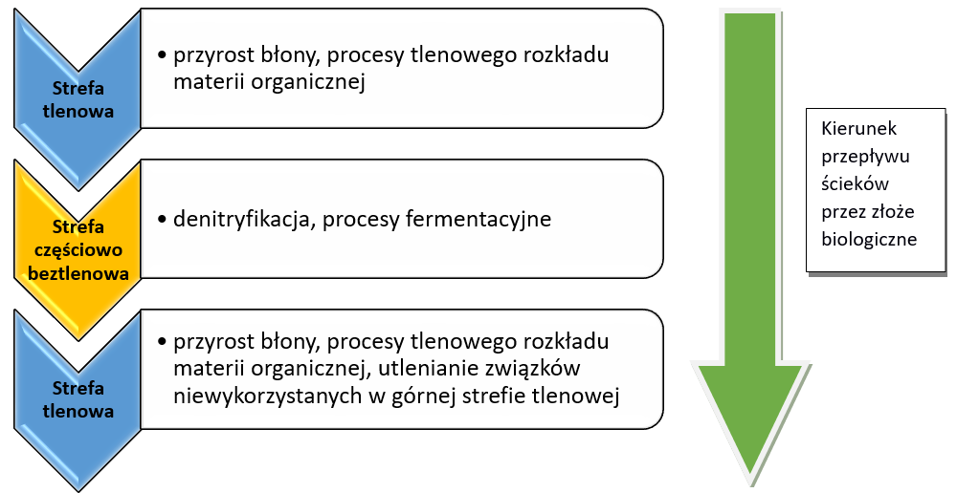
Podział złoża biologicznego na strefy wraz z występującymi procesami

Slide 70
Złoża biologiczne
Tarczowe
Zraszane
Zanurzone
Podział złóż biologicznych ze względu na kontakt ścieków z błoną biologiczną

Slide 71
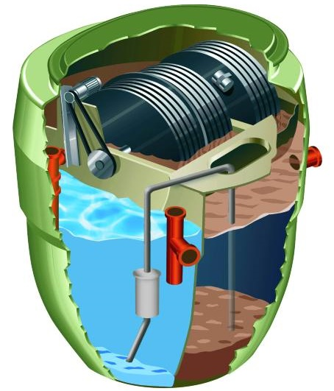
Przykład złoża biologicznego tarczowego jako drugi stopień przydomowej oczyszczalni ścieków

Slide 72
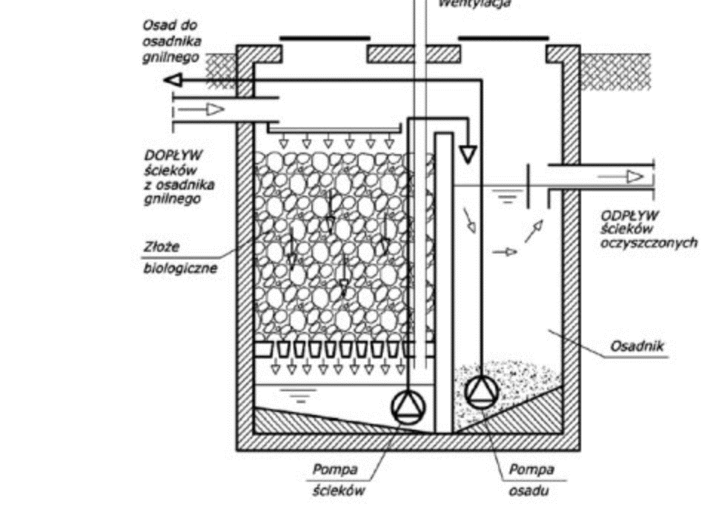
Złoże biologiczne zraszane

Slide 73
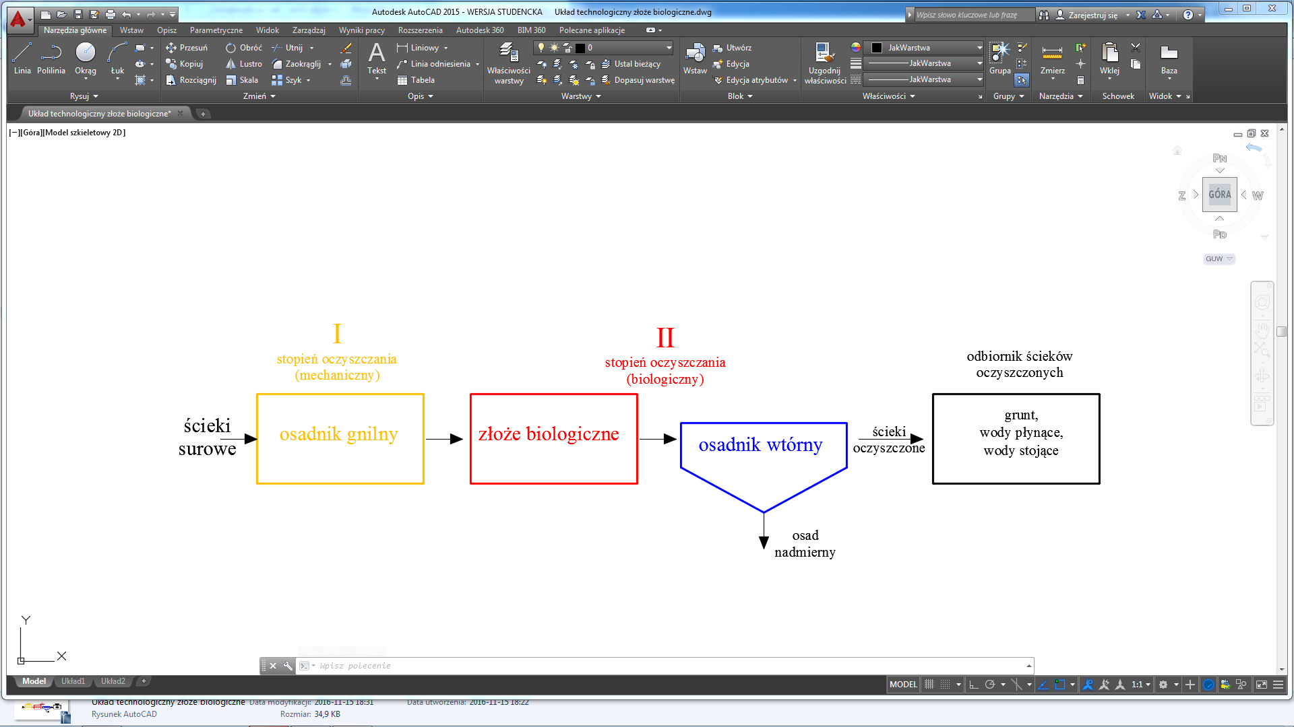
Uproszczony schemat technologiczny małego sytemu oczyszczania ścieków bytowych ze złożem biologicznym

Slide 74
Oczyszczalnie hydrofitowe

Slide 75
Osadnik gnilny
Złoże hydrofitowe
Grunt, wody płynące, wody stojące
Schemat blokowy pojedynczego systemu oczyszczania ścieków z wykorzystaniem złoża porośniętego roślinnością

Slide 76
Oczyszczalnie hydrofitowe
Systemy z powierzchniowym przepływem ścieków
(FWS)
Systemy z podpowierzchniowym przepływem ścieków
(VSB)
Uproszczony podział oczyszczalni hydrofitowych

Slide 77
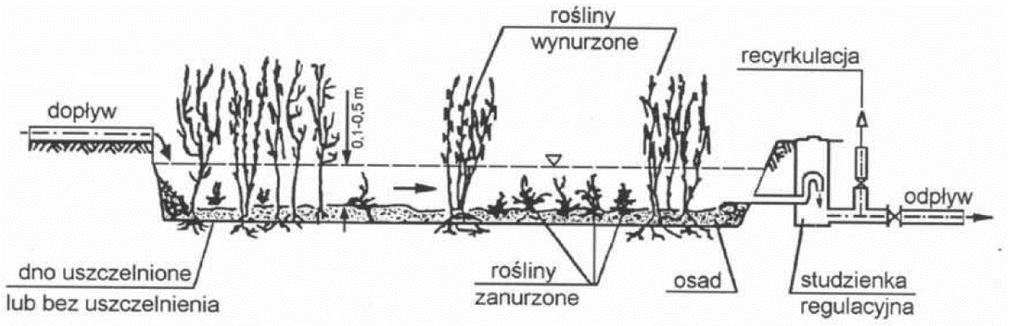
Schemat systemu gruntowo-roślinnego z poziomym przepływem ścieków (FWS) [Osmólska–Mróz 1995]

Slide 78
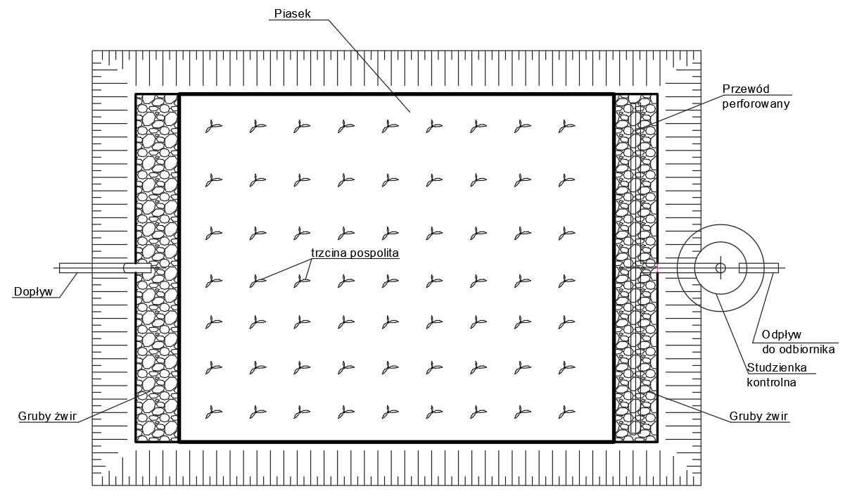
Oczyszczalnia hydrofitowa typu VSB – widok z góry (opracowanie własne)

Slide 79
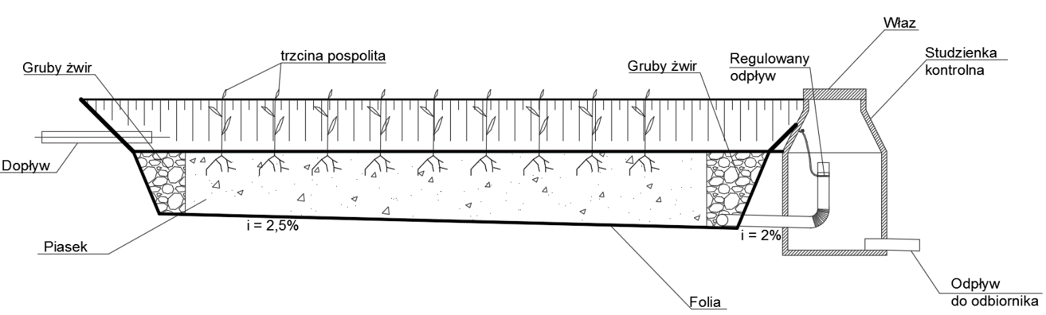
Oczyszczalnia hydrofitowa typu VSB – przekrój podłużny (opracowanie własne)

Slide 80
Oczyszczalnie typu MBBR
(Moving Bed Biofilm Reactor)

Slide 81
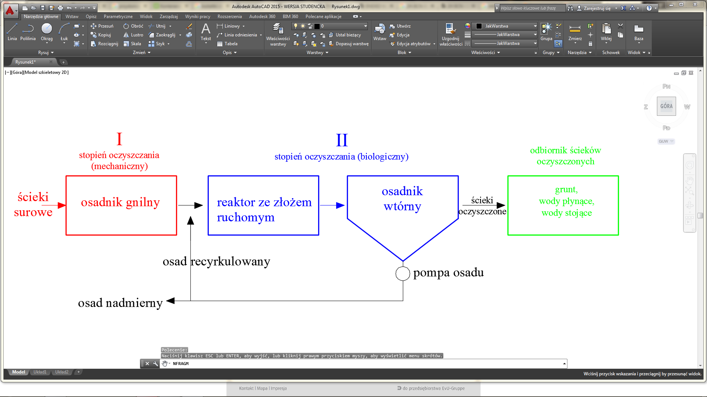
Podstawowy układ technologiczny przydomowej oczyszczalni ścieków z wykorzystaniem reaktora ze złożem ruchomym

Slide 82
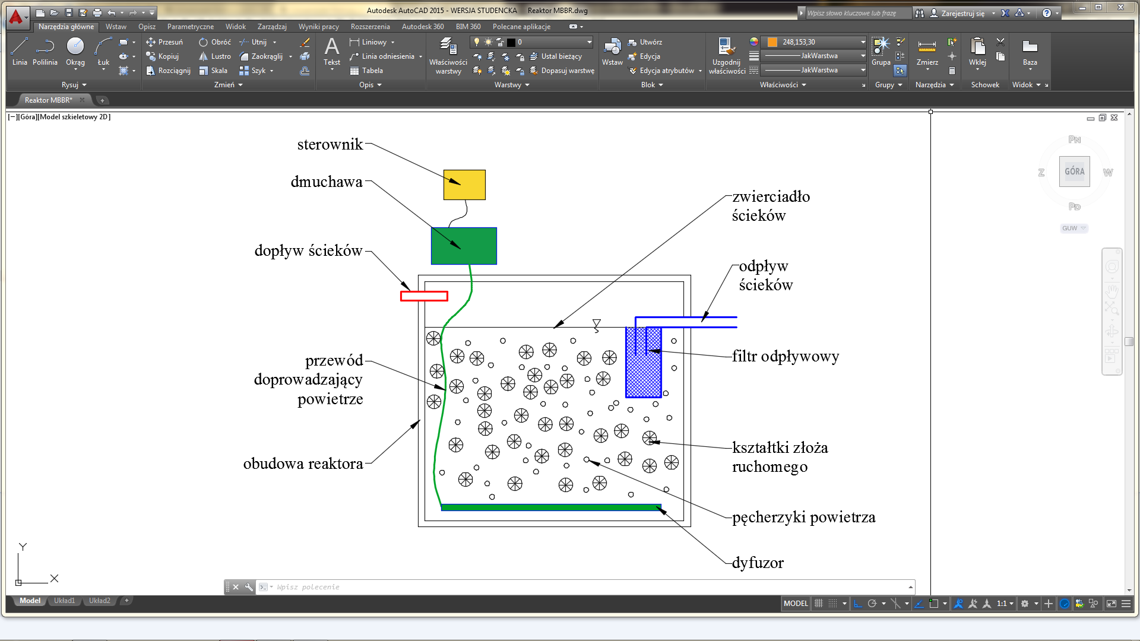
Uproszczony schemat reaktora ze złożem ruchomym

Slide 83
Podział reaktorów ze złożem ruchomym ze względu na rodzaj realizowanych procesów oczyszczania ścieków
Proces usuwania zanieczyszczeń organicznych (ChZT, BZT₅)
Proces nitryfikacji
Proces denitryfikacji
Proces zintegrowanego usuwanie związków
C, N i P
ANAMMOX – proces beztlenowego utlenienie amoniaku
Podział reaktorów ze złożem ruchomym ze względu na rodzaj realizowanych procesów oczyszczania ścieków

Slide 84
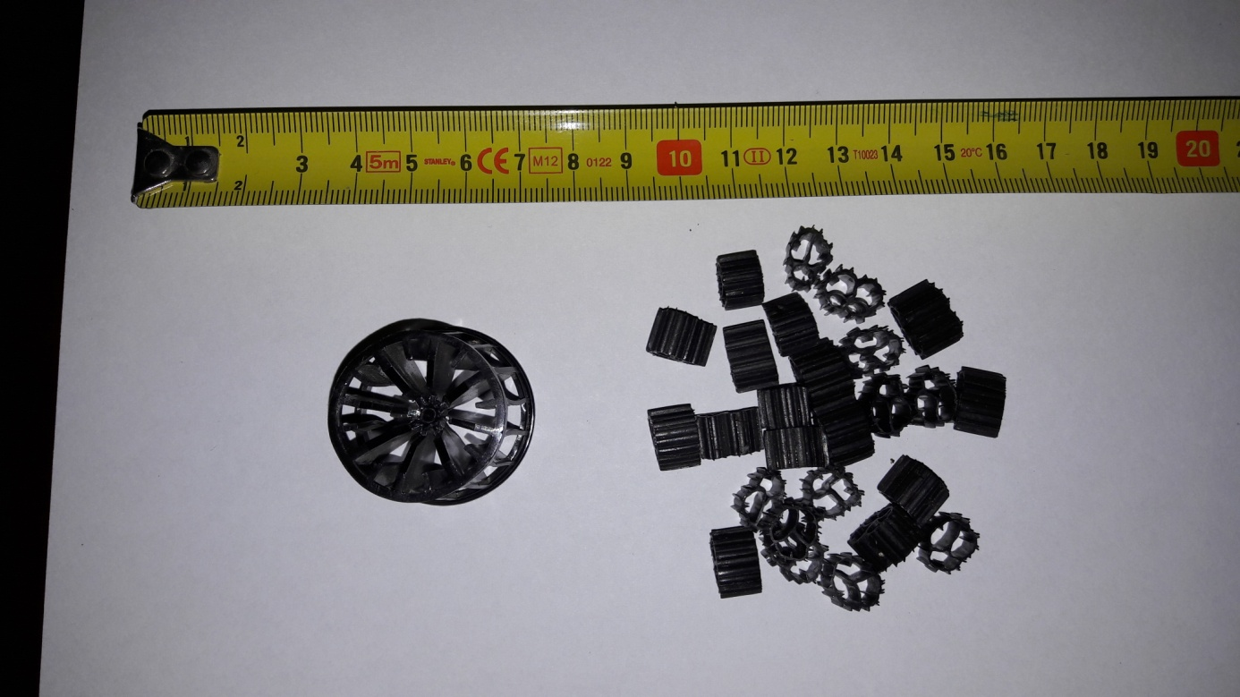
Przykłady nośnika biomasy (kształtek drobnośrednicowych) firmy 2hplatic
(K. Chmielowski)

Slide 85
Filtry piaskowe

Slide 86
Filtry piaskowe
Filtry piaskowe
o przepływie pionowym
Filtry piaskowe
o przepływie poziomym
Filtry piaskowe zakryte
Filtry piaskowe odkryte
Filtry piaskowe z jednorazowym przepływem ścieków
Filtry piaskowe z wielokrotnym przepływem ścieków (recyrkulacja)
Podział filtrów piaskowych

Slide 87
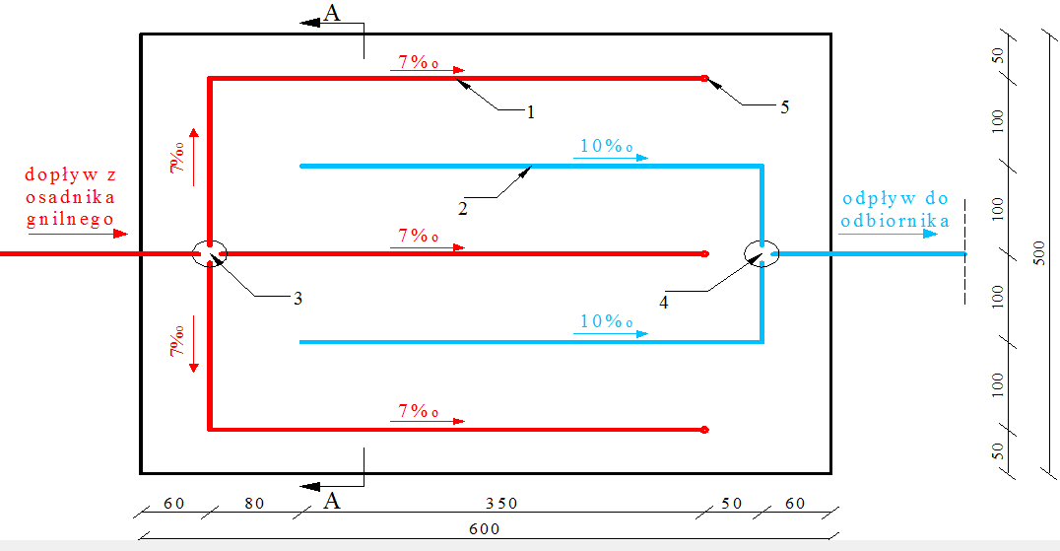
Filtr piaskowy o przepływie pionowym – widok z góry (1 – przewód rozprowadzający, 2 – przewód zbierający, 3 – studzienka rozdzielcza, 4 – studzienka zbiorcza, 5 – rura wywiewna)

Slide 88
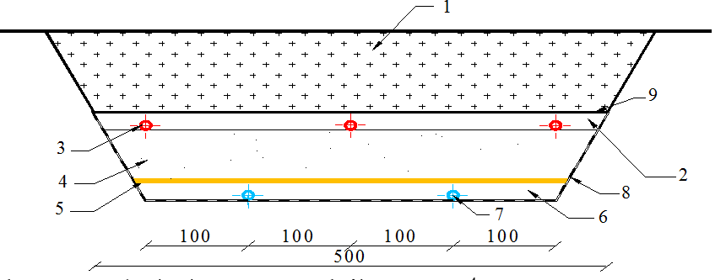
Filtr piaskowy o przepływie pionowym – przekrój poprzeczny

Slide 89
FILTR PIASKOWY O PRZEPŁYWIE PIONOWYM
Filtr piaskowy w rowach wg DIN 4261

Slide 90
FILTR PIASKOWY O PRZEPŁYWIE PIONOWYM
Filtr piaskowy w rowach systemu Rennera
[Ebers i Bischofsberger 1992]

Slide 91
Drenaż rozsączający

Slide 92
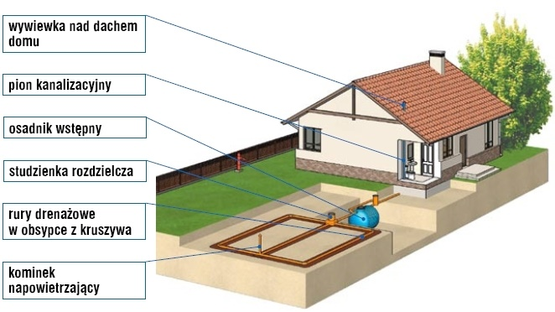

Slide 93
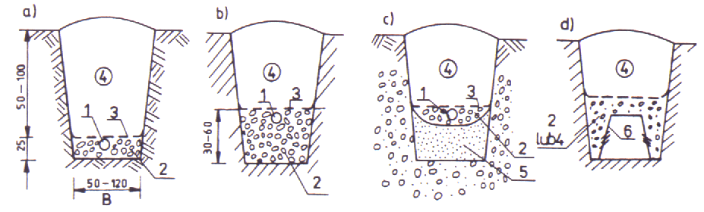
DRENAŻ ROZSĄCZAJACY
Przekroje poprzeczne drenaży rozsączających: a) zwykłego, b) z warstwą wspomagającą w gruncie słabo przepuszczalnym, c) z warstwą wspomagającą w gruncie silnie przepuszczalnym, d) koryta infiltracyjnego: 1 – przewód rozsączający, 2 – podsypka żwirowa, 3 – geowłóknina, 4 – grunt rodzimy, 5 – piasek, 6 – koryto infiltracyjne

Slide 94
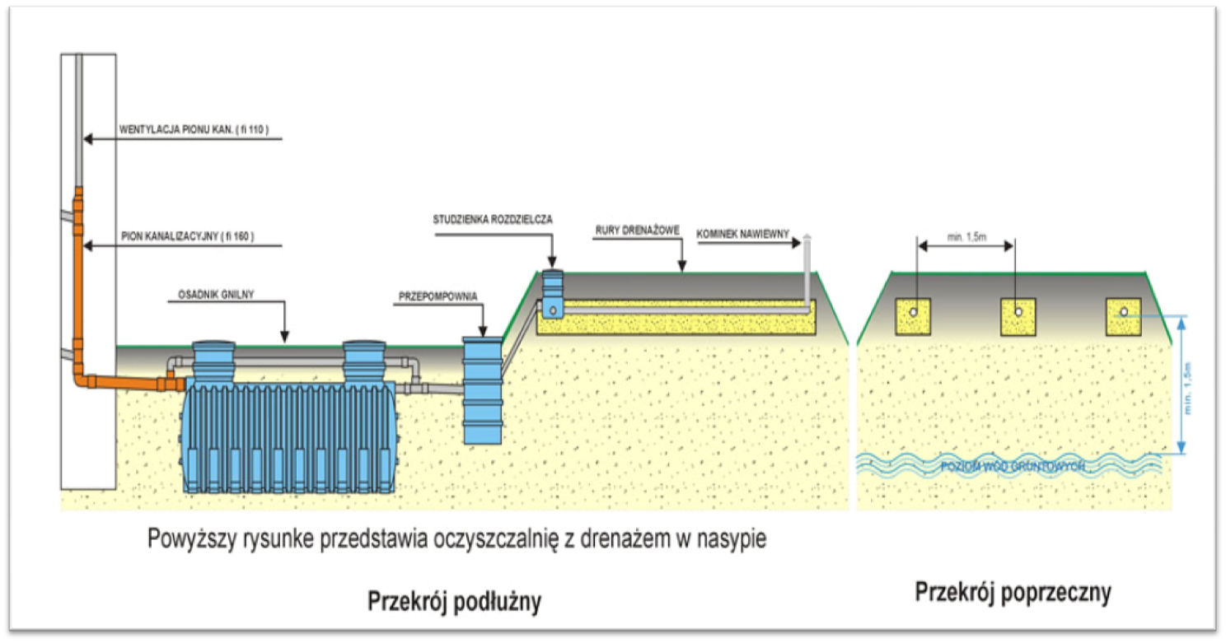
KOPIEC FILTRACYJNY
Kopiec filtracyjny
Drenaż rozsączający
wentylacja
osadnik
studzienka
Układ osadnik gnilny – kopiec filtracyjny (przekrój podłużny oraz poprzeczny)

Slide 95
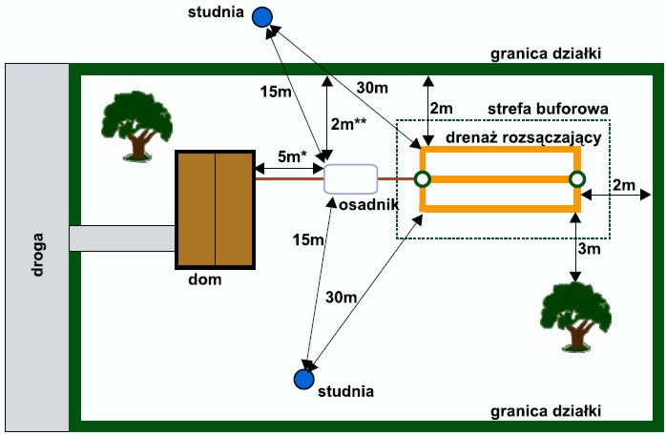
(70 m)
(70 m)

Slide 96
Drogi migracji zanieczyszczeń pochodzących z systemów podziemnego rozsączania ścieków [Błażejewski 1997]

Slide 97
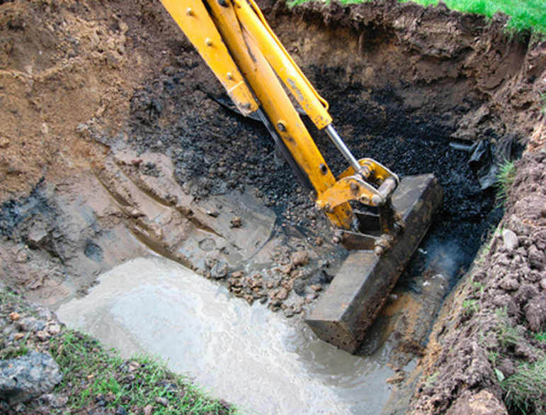
Odkryte pole drenażowe z widocznym przebarwieniem
[http://megakan-bud.pl/-stop-drenazowka.php]

Slide 98
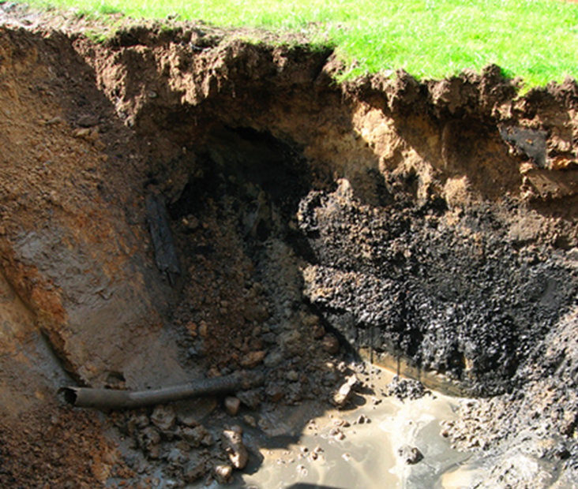
Odkryte pole drenażowe z widocznym przebarwieniem
[http://megakan-bud.pl/-stop-drenazowka.php]

Slide 99
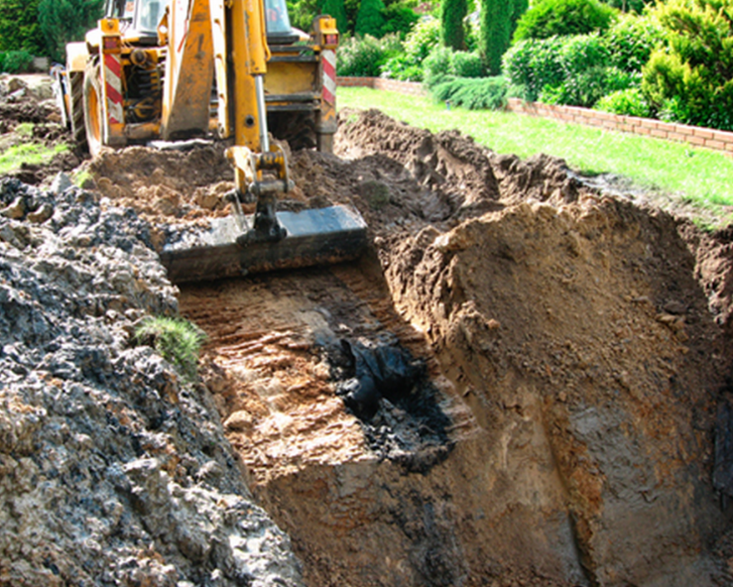
Odkryte pole drenażowe z widocznym przebarwieniem
[http://megakan-bud.pl/-stop-drenazowka.php]

Slide 100
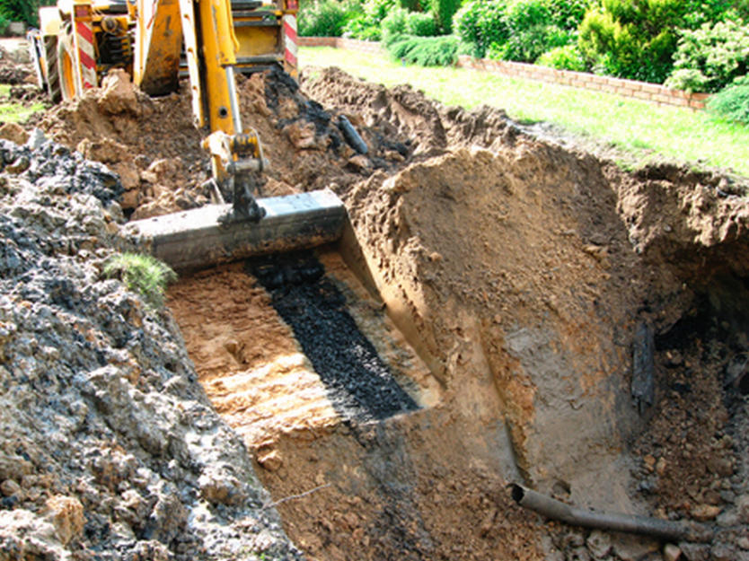
Odkryte pole drenażowe z widocznym przebarwieniem
[http://megakan-bud.pl/-stop-drenazowka.php]

Slide 101
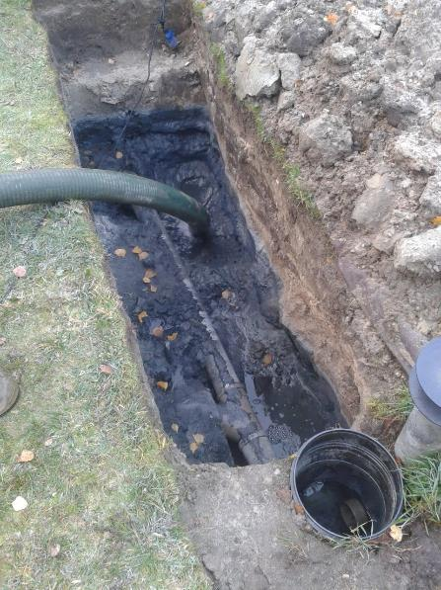
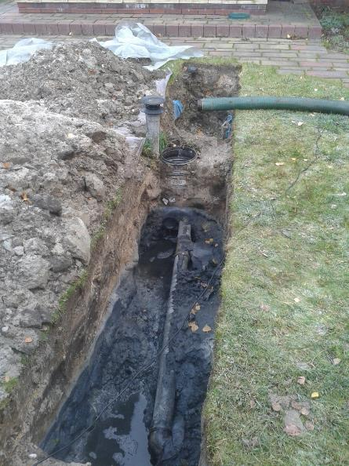
Odkryty ciąg drenażowy – widoczne skażenie gruntu http://intereco.com.pl/realizacje

Slide 102
Drenaż rozsączający lub studnia chłonna jako
II stopień oczyszczania
Drenaż rozsączający
lub studnia chłonna
jako
III stopień oczyszczania
NIE !!!
TAK !!!

Slide 103
Podsumowanie

Slide 104
Brak należytej ewidencji POŚ
Brak informacji na temat stanu technicznego istniejących POŚ
Brak systemu monitoringu i zarządzania POŚ
Barak rozwiązań w zakresie analizy ryzyka związanego z eksploatacją POŚ
Jednokomorowe osadniki gnilne przyczyniają się występowania wysokich stężeń wskaźników zanieczyszczenia ścieków (BZT₅, ChZT_{Cr}, zawiesina ogólna) na odpływie z osadnika. Powoduje to znaczne obciążenie drugiego stopnia oczyszczania ścieków i niejednokrotnie powoduje niepoprawną pracę oczyszczalni.
Jest potrzeba prowadzenia badań w zakresie zarządzania POŚ (jakość ścieków, stan techniczny, poprawność eksploatacji)

Slide 105
Nie opróżnianie osadników gnilnych przyczynia się do nadmiernego obciążenia ładunkiem zanieczyszczeń II stopnia oczyszczania
Niepoprawne opróżnianie osadnika może powodować jego pęknięcie (np. przy osadnikach z tworzyw sztucznych należy sukcesywnie uzupełniać wypompowany osad wodą w celu uniknięcia wyniesienia osadnika na powierzchnię, bądź jego pęknięcia)
Wysokie obciążenie ładunkiem zanieczyszczeń II stopnia POŚ

Slide 106
Przydomowe oczyszczalnie ścieków
UNIWERSYTET ROLNICZY
im. Hugona Kołłątaja w Krakowie
Wydział Inżynierii Środowiska i Geodezji
Katedra Inżynierii Sanitarnej i Gospodarki Wodnej
Dr hab. inż. Krzysztof Chmielowski
Bystre, 15 czerwiec 2018 r.

